Slide 1
Разработка кроссплатформенного приложения, реализующего методы хранения и обработки данных, полученных от вибродатчиков, для оценки состояния объекта с использованием матричного исчисления в среде разработки Qt Creator на языке программирования С++

Slide 2
Постановка задачи
Отделение инвестиционно-проектной деятельности
Использование вибродатчиков для оценки состояния
объекта
Создание электрической схемы датчика и расчет параметров
Написание ПО:
- написание основного кода программы
- тестирование готового ПО
Сборка датчика и внедрение
- создание ПО
- тестирование ПО на простых вещах

Slide 3
Цель и задачи работы
Требования к приложению:
- кроссплатформенность
- чтение данных двумя способами: с сохраненного файла и с помощью ручного ввода
Цель: создание кроссплатформенного приложения, основные объекты которого в дальнейшем будут использоваться для создания ПО, обеспечивающего возможность обработки и хранения информации, поступающей с вибродатчиков
Задачи:
изучить основы ООП и принципы создания ПО в среде разработки Qt Creator
разработать интерфейс приложения, позволяющий выполнять необходимую обработку данных посредством нажатия соответствующих кнопок
написать программный код, реализующий считывание данных и выполнение простейших математических операций над ними

Slide 4
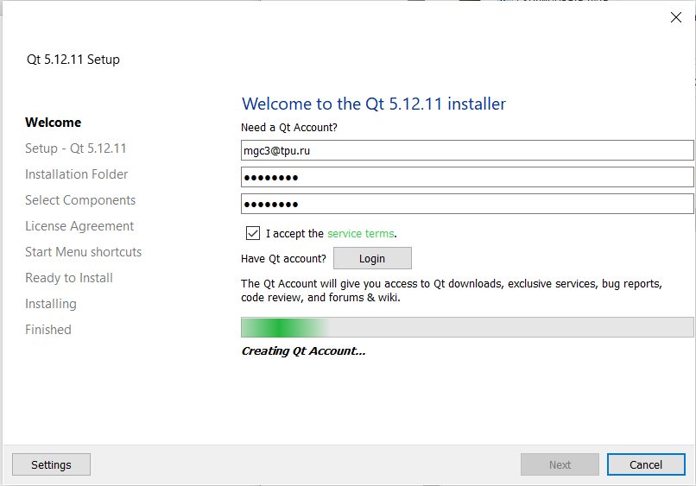
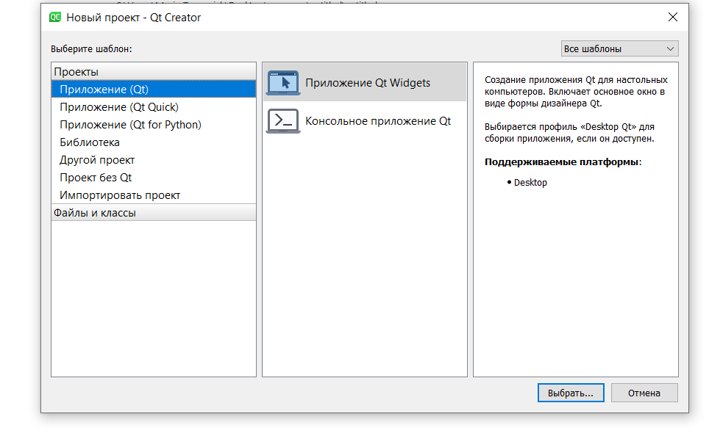
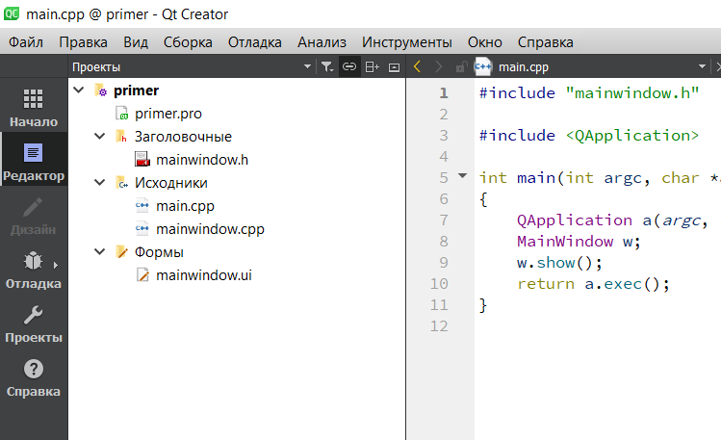
Установка среды разработки Qt и создание проекта
Установка Qt Creator
Настройки проекта
Созданный проект

Slide 5
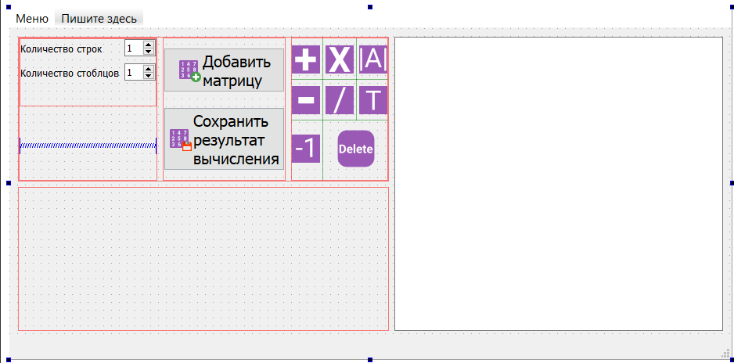
Разработка графического интерфейса
-выбор файлов для считывания данных
-запись результатов в файл
-закрытие приложения
Кнопки выбора желаемой операции
Область вывода результатов
Кнопки для задания размерности матрицы при ручном вводе данных
Место генерации блоков-элементов матрицы при ручном вводе данных

Slide 6
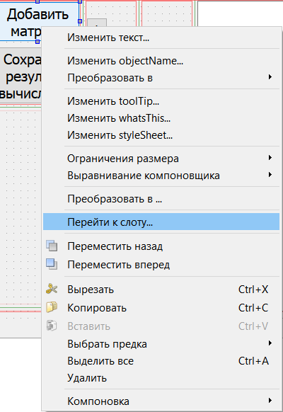
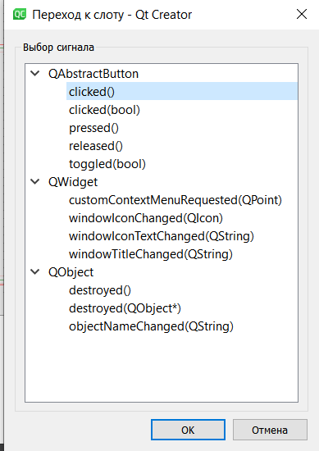
Создание сигналов и слотов
Выбор типа настройки кнопки
Выбор нужного слота

Slide 7
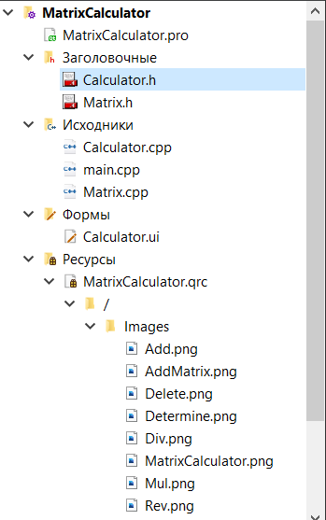
Структура разработанного ПО
Созданные классы
Ключевой файл, содержащий списки файлов, входящих в проект, а также некоторые настройки программы
Текст программы
Созданный интерфейс
Файлы для оформления интерфейса

Slide 8
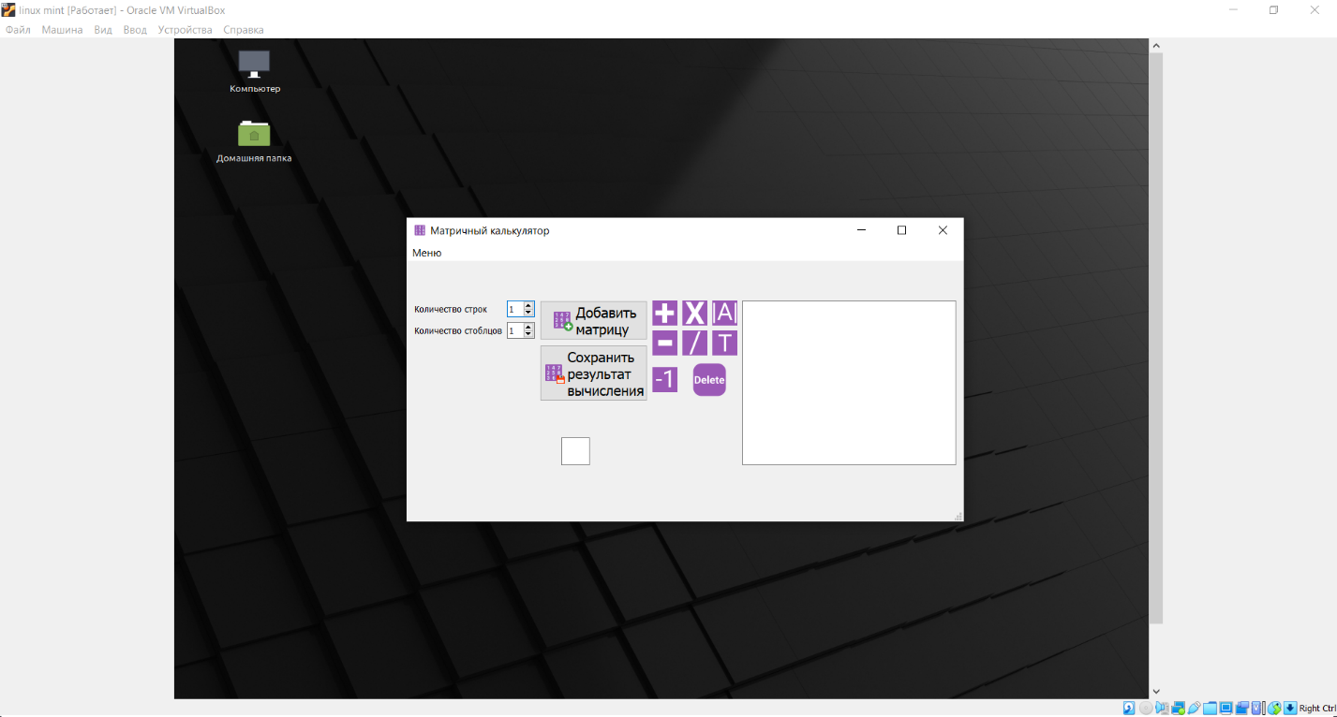
Требование 1: тестирование кроссплатформенности приложения
Запуск приложения с помощью VirtualBox в ОС Linux Mint

Slide 9
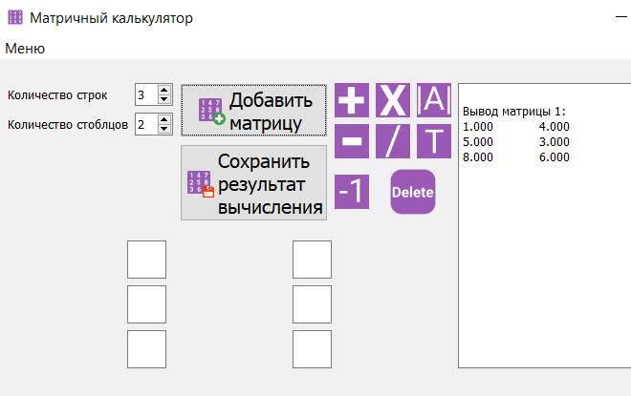
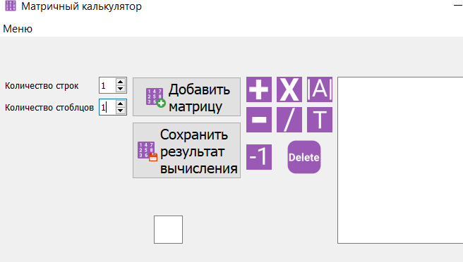
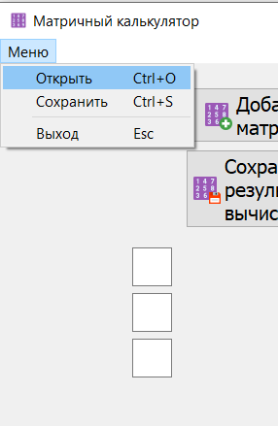
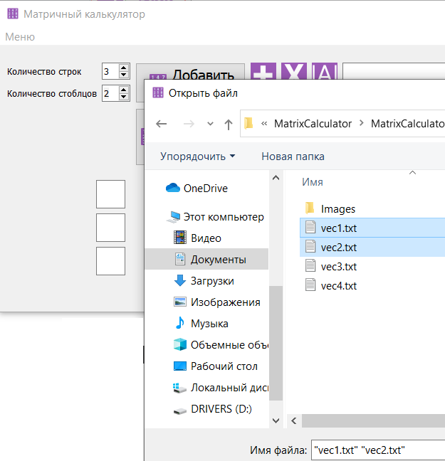
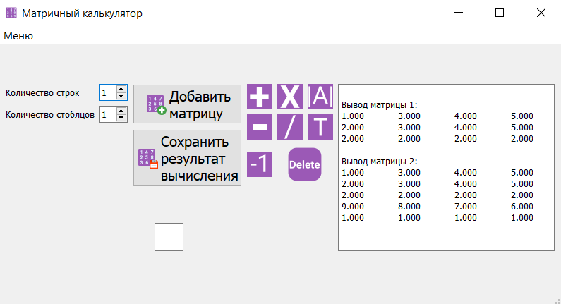


Требование 2: тестирование способов считывания данных
Ручной ввод
Считывание с файла

Slide 10
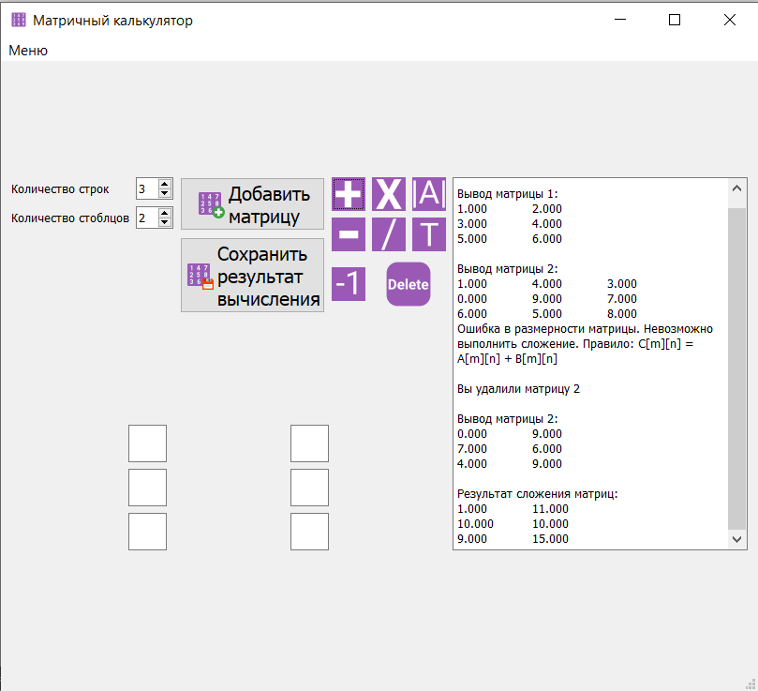

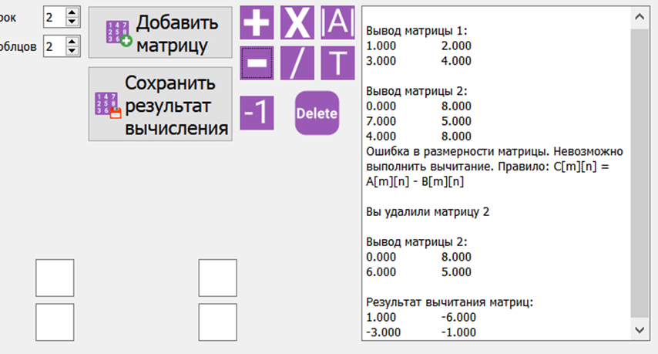

Тестирование приложения
операция «+» – сложение
операция «–» – вычитание

Slide 11
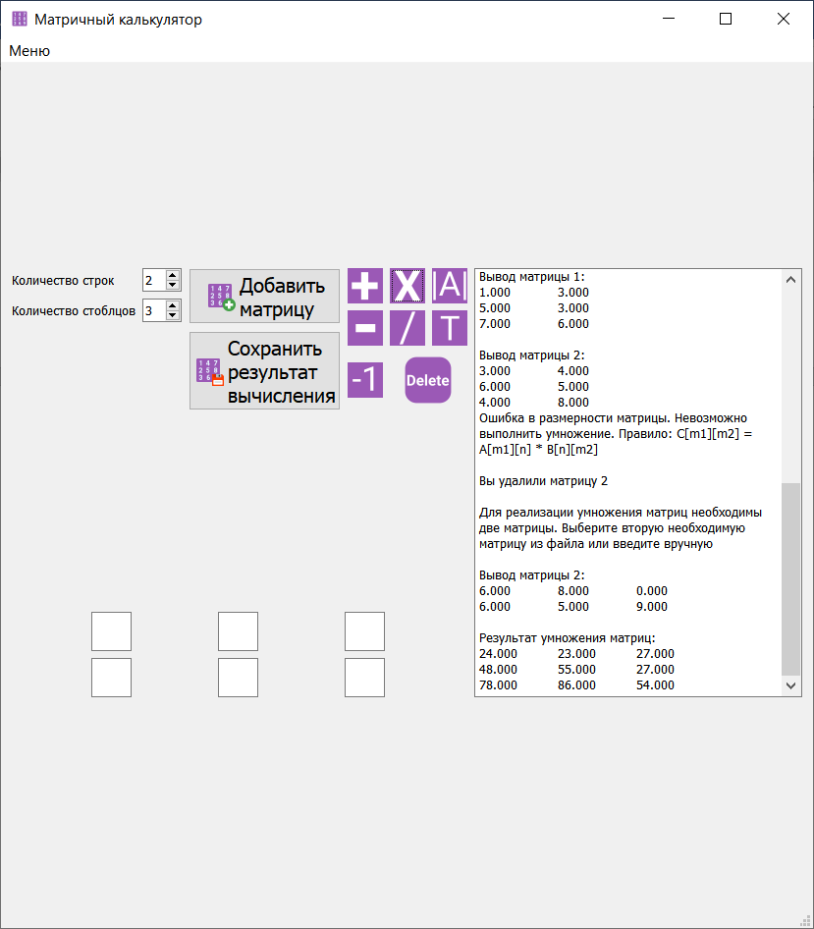

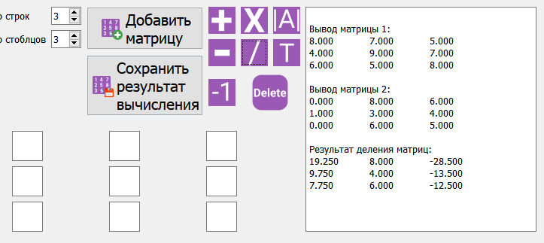
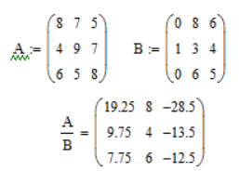
Тестирование приложения
операция «х» – умножение
операция «/» – деление

Slide 12
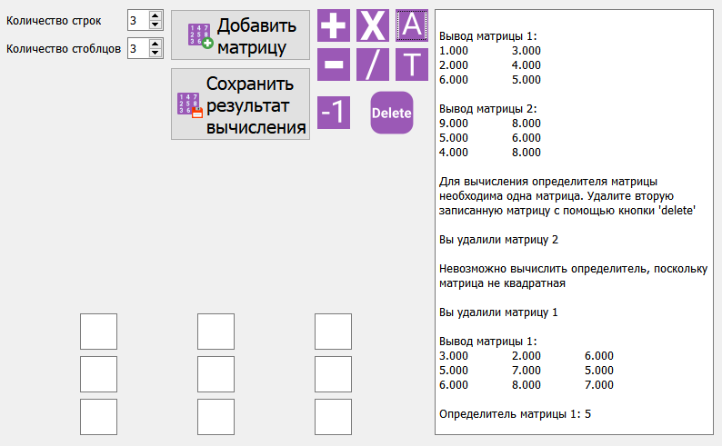
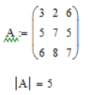
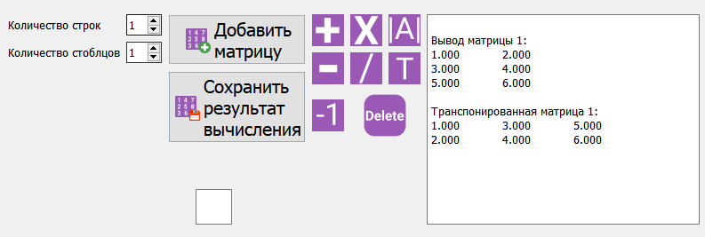
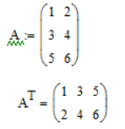
Тестирование приложения
операция «|A|» – определитель
операция «Т» – транспонированная матрица

Slide 13
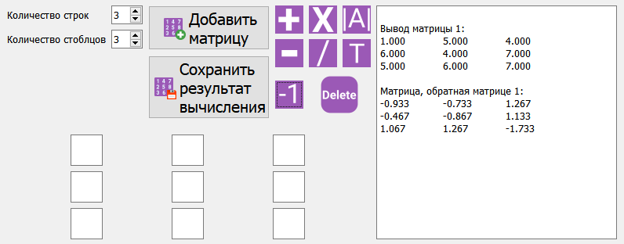
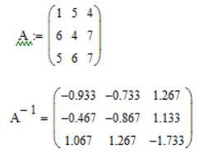
Тестирование приложения
операция «-1» – обратная матрица

Slide 14
Результаты работы
изучены основы ООП и принципы создания ПО в среде разработки Qt Creator
разработано кроссплатформенное ПО
разработан интерфейс приложения
обработка данных осуществляется посредством нажатия соответствующей кнопки
написан программный код
реализовано два способа чтения данных: ручной ввод и считывание и файлов
обеспечена простейшая математическая обработка данных
Разработанное ПО соответствует заданным требованиям

